Slide 1
Вычислительная геометрия и алгоритмы компьютерной графики
Практика №2:
Размещение объектов на сцене
и проекция на экран
к.ф.-м.н.
Рябинин Константин Валентинович
e-mail: kostya.ryabinin@gmail.com
Пермь, 2016

Slide 2
Рубим хвосты :)
<number> / 18
Грубо говоря, есть два класса версий OpenGL
OpenGL 1.x – «Old School»
OpenGL 3.3+ – «Brand New»
сложность реализации
сложность реализации
крутые эффекты
крутые эффекты

Slide 3
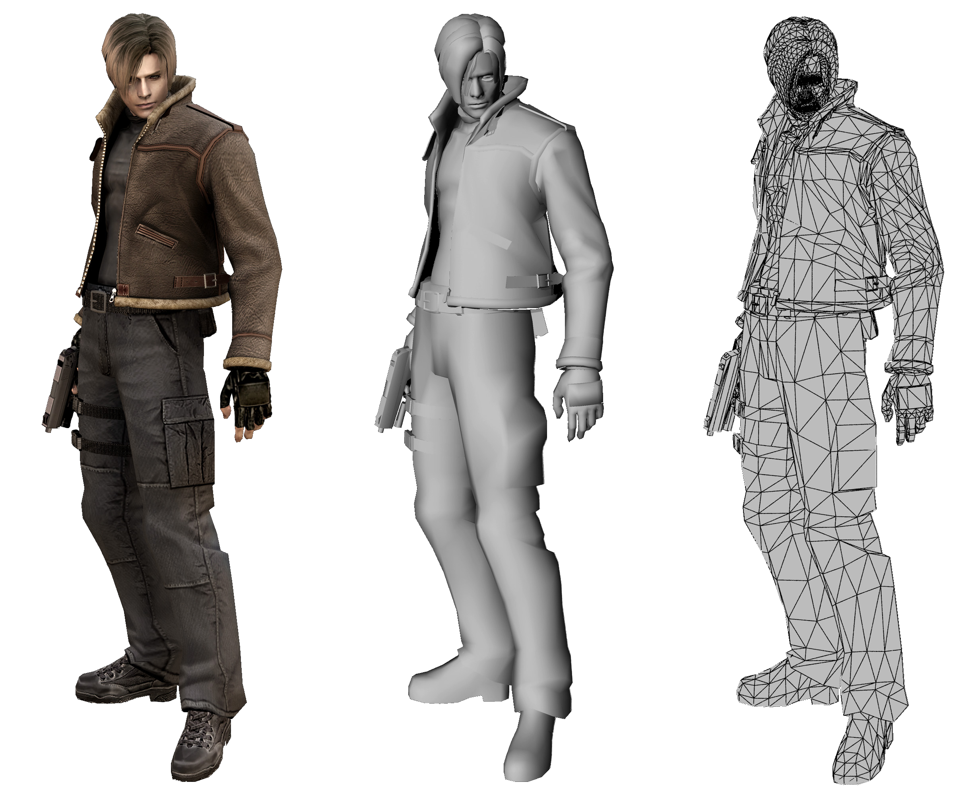
Структура объектов
<number> / 18
Объекты в полигональной 3D- графике представляют собой поверхности, аппроксимированные множеством многоугольников

Slide 4
Структура объектов
<number> / 18
Атомарная управляемая единица геометрии – вершина
Вершина имеет набор атрибутов (типа float), интерпретация которых, вообще говоря, лежит на программисте:
    Координаты в пространстве
    Координаты нормали
    Координаты текстуры
    Цвет
    ...
Вершины объединяются в примитивы, чаще всего – треугольники

Slide 5
Построение картинки
<number> / 18
Сцена состоит из объектов
Объекты состоят из примитивов
Примитивы состоят из вершин
Вершины имеют 3D-координаты
Чтобы получить картинку, нужно
    Разместить объекты в пространстве
    Спроецировать их примитивы на плоскость экрана
    Подобрать для проекций пиксели (растеризация)
    Раскрасить пиксели

Slide 6
Размещение объектов
<number> / 18
Каждый объект имеет локальную систему координат
Все типовые задачи «размещения» объектов решаются при помощи аффинных преобразований вершин этих объектов:
    Параллельного переноса
    Масштабирования
    Поворота
    Наклона

Slide 7
Аффинные преобразования
<number> / 18
Аффинные преобразования – отображение пространства в себя, при котором параллельные прямые переходят в параллельные прямые:
Иначе говоря, преобразование называется аффинным, если его можно получить следующим образом:
    Выбрать «новый» базис пространства с «новым» началом координат v
    Каждой точке x пространства поставить в соответствие точку f(x), имеющую те же координаты относительно «новой» системы координат, что и x в «старой».

Slide 8
Аффинные преобразования
<number> / 18
В трёхмерной компьютерной графике преобразования производятся в трёхмерном пространстве (ваш К.О.)
Помимо аффинных преобразований, используются ещё преобразования проекции
С целью упрощения формулы и унификации аффинных и проективных преобразований,
переходят к однородным координатам векторов
и матрицам размерности 4х4:

Slide 9
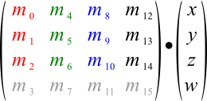
Аффинные преобразования
<number> / 18
При использовании матриц все преобразования сводятся к умножению вектора однородных координат вершины на матрицу преобразования, в результате чего получается вектор «новых» координат данной вершины:
ось X новой системы координат
ось Y новой системы координат
ось Z новой системы координат
начало новой системы координат
Матрица переноса
Матрица масштаба
Матрица поворота вокруг оси

Slide 10
Проекция на экран
<number> / 18
Выделяется фиксированная область пространства NDC в виде параллелепипеда
(нормированные координаты устройства)
На сцене выделяется «область интереса» S, которая должна быть видима пользователю
Ко всем вершинам объектов применяется преобразование
На экране выделяется прямоугольная область для вывода картинки (порт просмотра)
Осуществляется проекция NDC в порт просмотра путём отбрасывания координаты Z и линейного масштабирования итогового множества точек до совпадения с размером порта просмотра

Slide 11
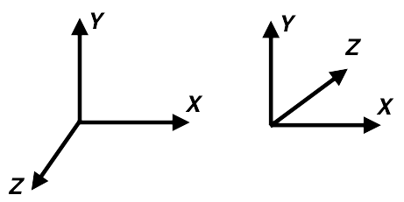
NDC
<number> / 18
Конкретный вид NDC – конвенционализм
На экран выводится только то, что в результате всех преобразований попало в NDC
OpenGL
[-1; 1] x [-1; 1] x [-1; 1]
DirectX
[-1; 1] x [-1; 1] x [0; 1]

Slide 12
Матрица проекции
<number> / 18
Преобразование области интереса в NDC для единообразия также осуществляется
при помощи матриц
Матрица преобразования в данном случае носит название матрицы проекции, хотя само умножение и не изменяет размерность вектора
Используются параллельные и перспективные проекции

Slide 13
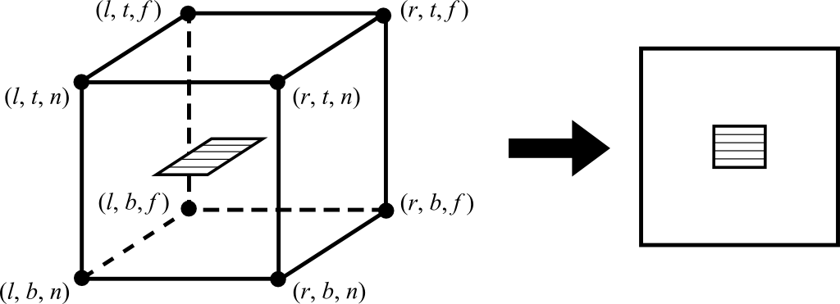
Параллельная проекция
<number> / 18

Slide 14
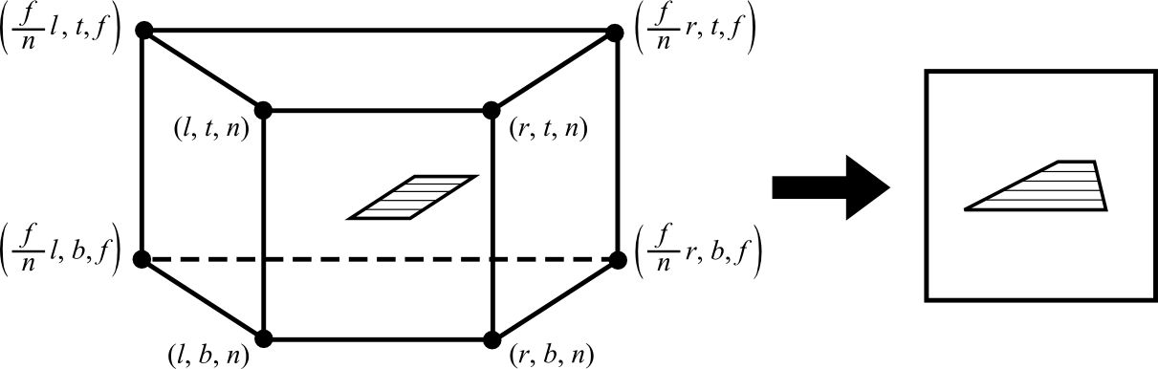
Перспективная проекция
<number> / 18
После умножения матрицы на вектор,
x, y и z результата делятся на w результата

Slide 15
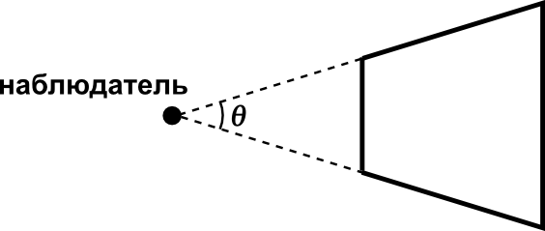
Перспективная проекция
<number> / 18

Slide 16
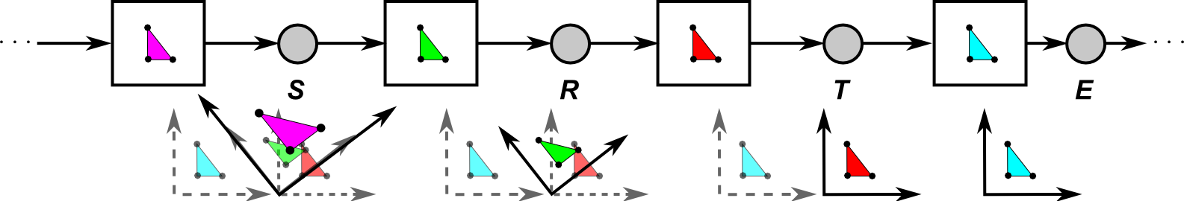
Комбинируемость
<number> / 18
Важным свойством матричных преобразований является их комбинируемость:
В связи с этим, в компьютерной графике имеется паттерн хранения и применения преобразований Model-View-Projection:

Slide 17
Камера
<number> / 18
Камера – это псевдообъект в трёхмерном пространстве, характеризующий положение наблюдателя
Камера – лишь полезная метафора, на низком уровне она выражена матричным преобразованием, математически ничем не отличающимся от всех остальных
Часто преобразование камеры является лишь аффинным
В связи с этим, иногда преобразование камеры не хранят отдельно, а «смешивают» его с преобразованием резмещения, получая матрицу, которую принято называть ModelView
(в «олдскульном» OpenGL было именно так)

Slide 18
Преобразование координат
<number> / 18
В итоге, преобразование координат, осуществляемое в графическом приложении, имеет вид:
Вершина
Матрица
преобразования
(MODELVIEW)
Матрица
проекции
(PROJECTION)
локальные координаты
глобальные координаты
координаты проекции
Деление
на w
Трансформация
порта просмотра
Отрисовка
нормированные координаты проекции
экранные координаты
* В новых версиях OpenGL, преобразования из первого ряда должен выполнять программист, а преобразования из второго ряда система выполняет автоматически

